Slide 1

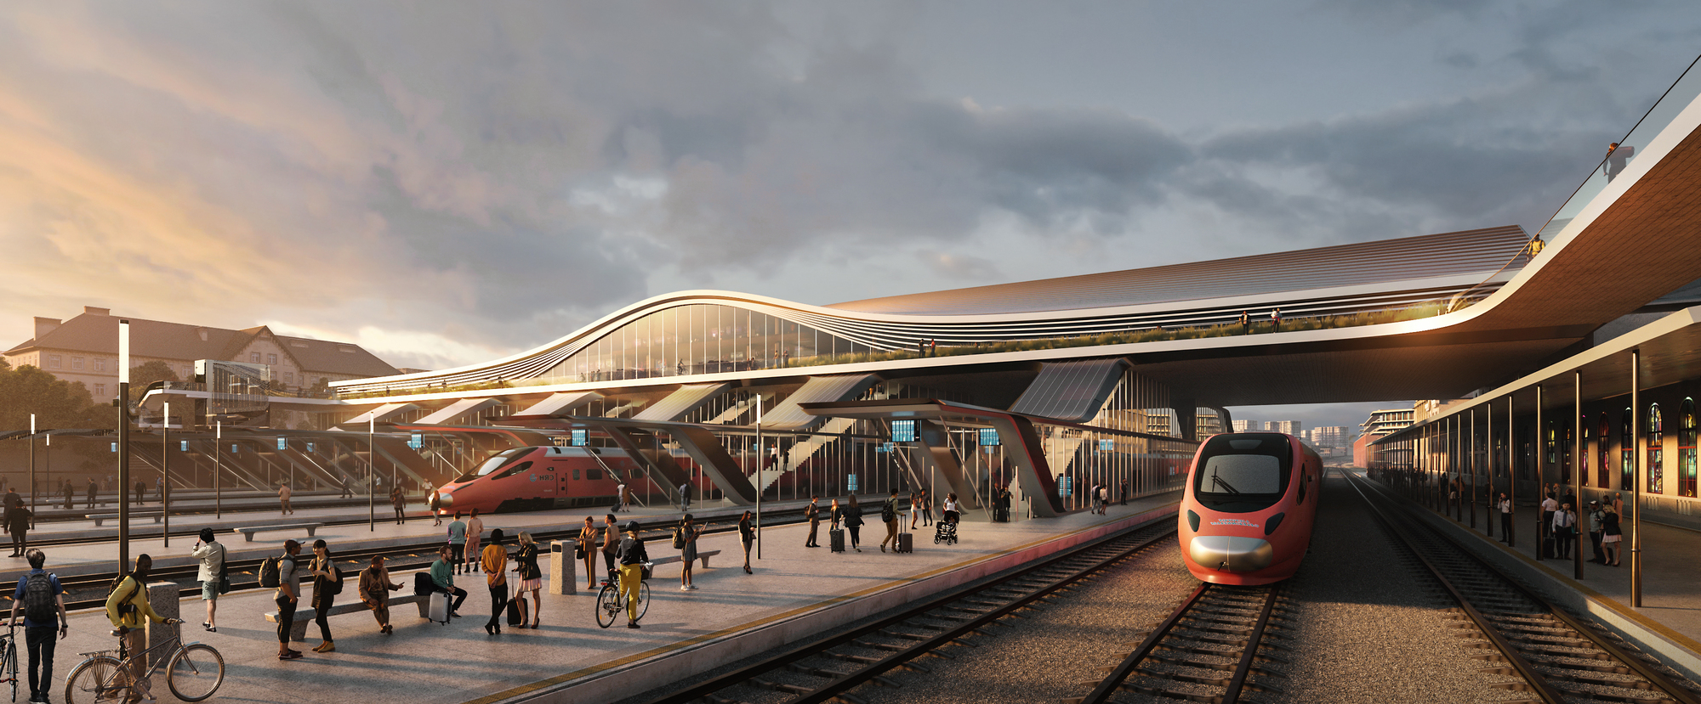
GESTÃO DE UMA REDE DE COMBOIOS
PROJETO FINAL BASES DE DADOS
Docente: Carlos Costa
Grupo 10 - P8:
João Diogo, 89340
Rafael Remígio, 102435
23 de junho 2022

Slide 2

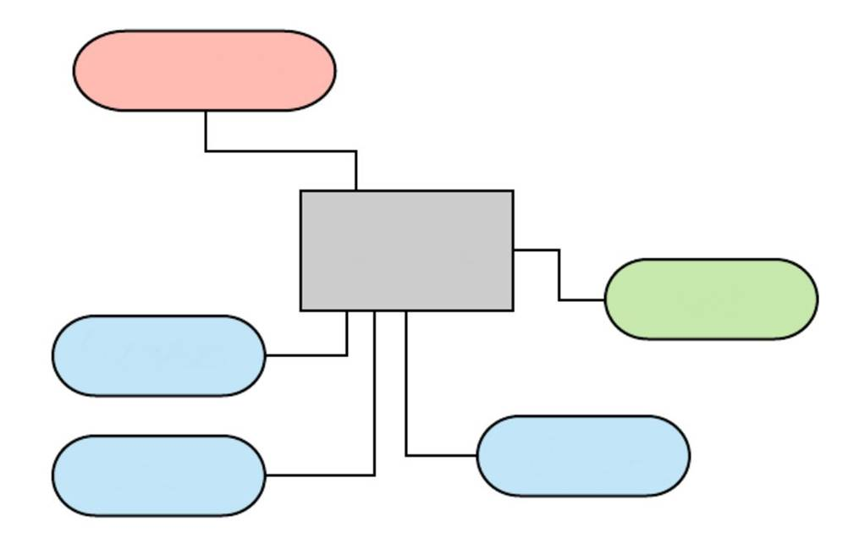




CONTEÚDO
Requerimentos;
Diagrama ER e Esquema Relacional;
SQL DDL;
SQL MDL;
Exemplos;
Demonstração;

Slide 3

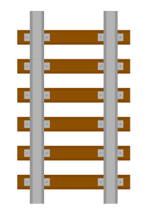
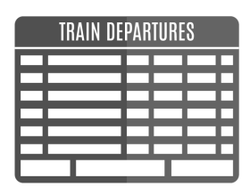
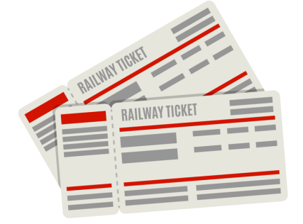
REQUERIMENTOS
1
Gerir funcionários, comboios e estações de comboios;
2
Gerir linhas e tráfego de comboios;
3
Representar horários dos comboios;
4
Gerir a compra de bilhetes pelos clientes.

Slide 4
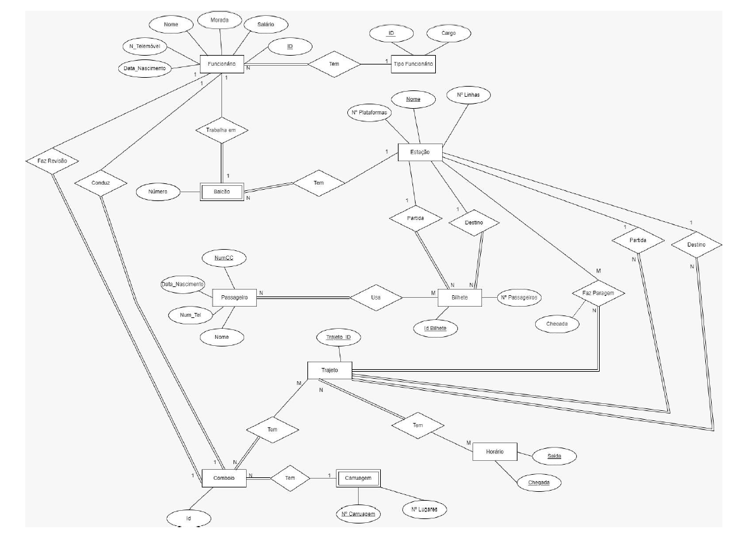
DIAGRAMA ER

Slide 5
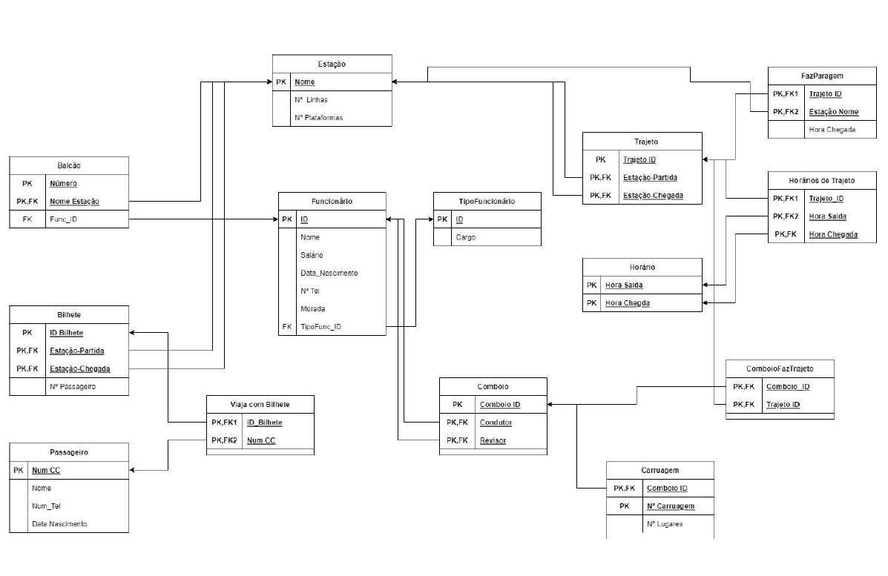
ESQUEMA RELACIONAL

Slide 6

SQL DDL
1
13 tabelas;
2
7 tipos;
3
Não foram utilizados indexes.

Slide 7

SQL DML
1
18 Stored Procedures;
2
10 UDFs;
3
Triggers (por realizar).

Slide 8
Escalabilidade
1
Views ainda por realizar;
Indexes não foram implementados visto a base de dados ainda pequena mas serão feitos futuramente
2

Slide 9
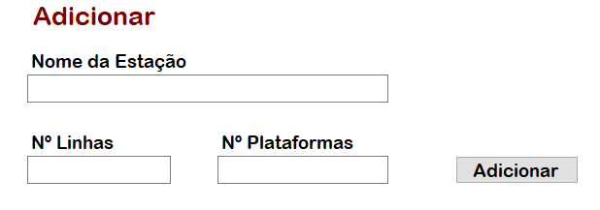
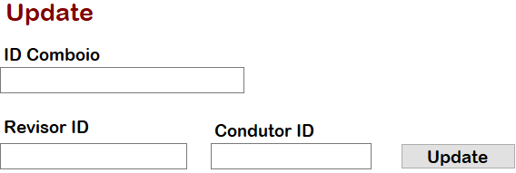
EXEMPLOS
Stored Procedure CreateEstacao adiciona uma estação e o respetivo número de linhas e plataformas.
Stored Procedure AlterComboio atualiza o revisor e condutor de um determinado comboio dado o seu ID.

Slide 10
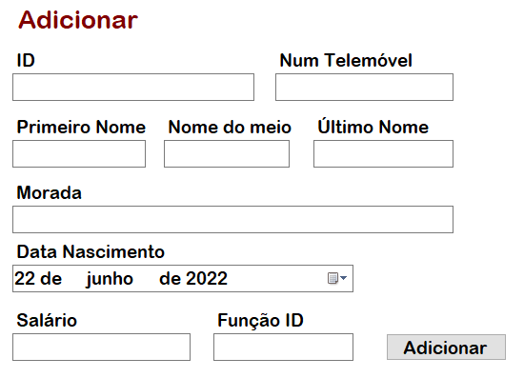
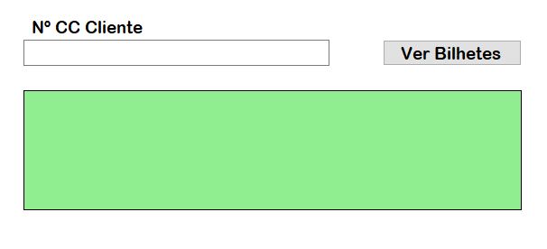
EXEMPLOS
Stored Procedure AddNewEmployee adiciona um novo funcionário com todos os seus dados.
UDF FindTicketsByCC devolve um ou mais bilhetes correspondentes ao número do CC de um dado cliente.

Slide 11

DEMONSTRAÇÃO

Slide 12
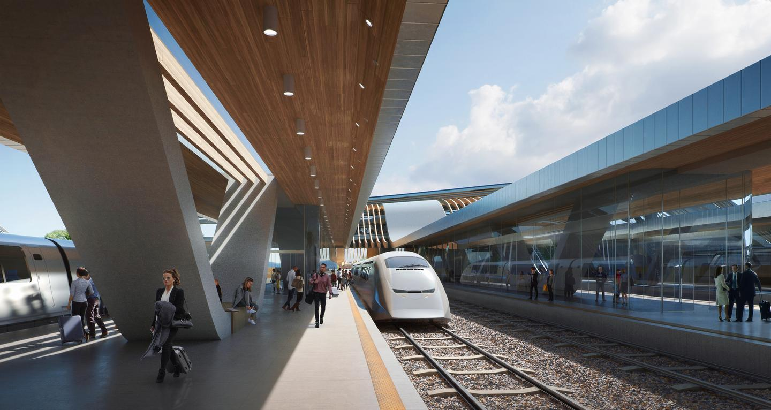
Obrigado pela atenção!
Grupo 10 - P8:
João Diogo, 89340
Rafael Remígio, 102435

